Slide 1
Soutien à la collaboration thématique inter-CEA Facilitation for inter-ACE thematic networking
ACE IMPACT summit/sommet – spring/printemps 2021

Slide 2
4 réseaux thématiques soutenus:
Activité minière responsable et développement durable (AMR2D).
RES-EAU
Sciences et technologies du numérique.
Réseau ouest-africain pour les maladies infectieuses ACE (WANIDA).
4 thematic networks supported :
Sustainable mining activities and development.
NET WATER.
Digital science and technology.
West African Network for Infectious Diseases ACE (WANIDA).

Slide 3
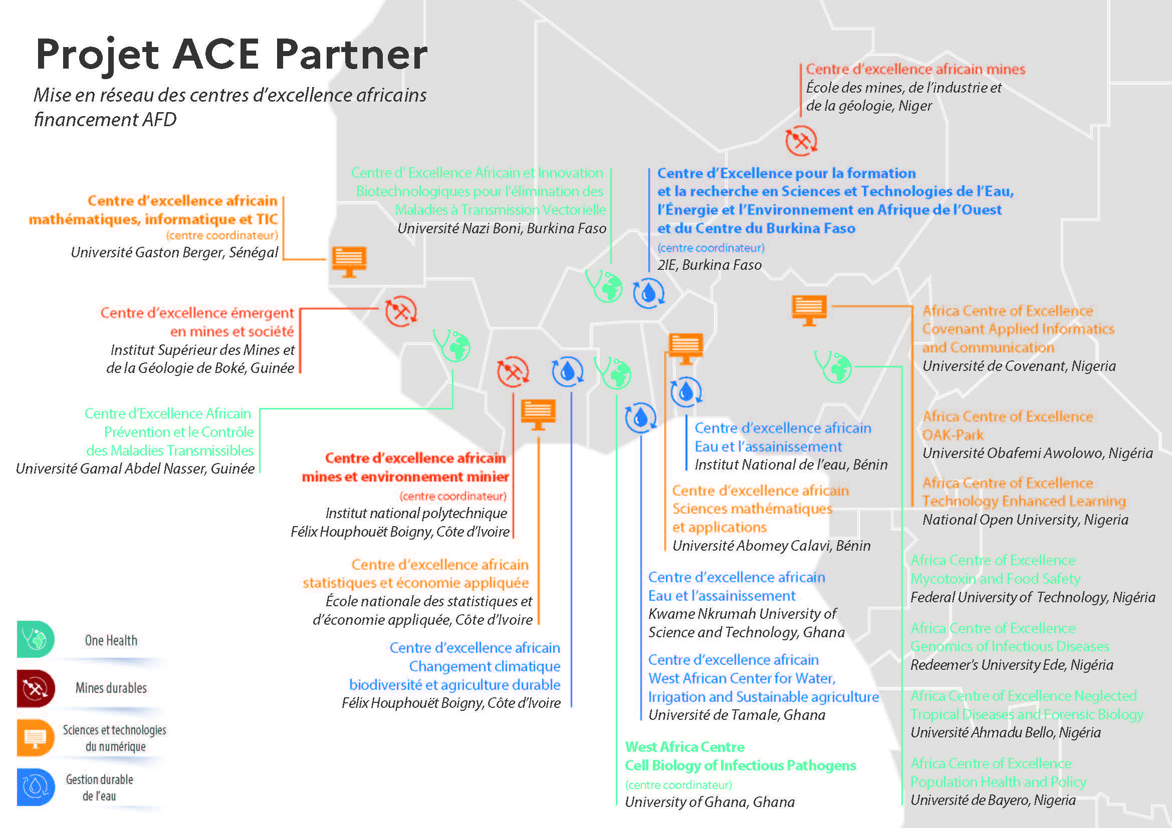

Slide 4
Gouvernance / Governance:
Strategic committee
(AFD, World Bank, AAU, INRIA)
Scientific and academic council
IRD’s headquarters
Gregory Giraud (Head of project)
Supported by IRD’s Department for the mobilization of research and innovation for development.
Capacity building in research management
Association of African Universities (AAU)
Technical committee
IRD/AFD/INRIA/AAU
Jérémy Brocard (Finance administrator)
Sophonisbe Chabouni (Scholarship manager)
ACE Networks
Mamadou Diallo (Project engineer in higher education and innovation)
Project management unit
Co-construction of events and training modules
Sustainable mining
Sustainable water management
Digital sciences
WANIDA
Coordinator: Patrice Ebah
Faissal Ouedraogo
Gaoussou Camara
Olivia Koupaki
Coordination and implementation of the network’s roadmap
Coordination and implementation of the network’s roadmap
Coordination and implementation of the network’s roadmap
Coordination and implementation of the network’s roadmap
Core members:
ACE MEM of Côte d’Ivoire
ACE 2.1 EMIG of Niger
ACE 2.1 ISMGB of Guinea
Coordinating ACE: ACE MEM of Côte d’Ivoire
Core members:
ACE 2IE of Burkina Faso
ACE C2EA of Benin
ACE RWESCK and WACWISA of Ghana
ACE CCBAD of Côte d’Ivoire
Coordinating ACE: ACE 2IE of Burkina Faso
Core members:
ACE MITIC of Senegal
ACE SMIA of Benin
ACE OAK Park and CApIC of Nigeria
ACE ENSEA of Côte d’Ivoire
Coordinating ACE: ACE MITIC of Senegal
Core members:
ACE WACCBIP in Ghana
ACE ACEMFS, ACEGID, ACENTDFB, ACEPHAP in Nigeria
ACE PCMT in Guinea
ACE ITECH-MTV in Burkina Faso
Coordinating ACE : ACE WACCBIP in Ghana.
Fabrice Colin (IRD)
Guillaume Favreau (IRD)
Helene Kirchner (INRIA)
Nicaise Ndam (IRD)

Slide 5
Objectifs :
Des réseaux scientifiques d’excellence au service des grands enjeux du développement.
Une offre d’enseignement supérieur mutualisée et adaptée aux besoins d’expertise locale.
Une communauté de connaissance en lien avec le secteur socio-économique.
Objectives :
Scientific networks of excellence addressing major development challenges.
A pooled higher education offer adapted to the needs of local demands.
A community of knowledge linked to the socio-economic sector.

Slide 6
Et comment les atteindre :
Identification de priorités scientifiques clés au sein des réseaux
thématiques et déclinaison d’un programme scientifique inter-CEA.
Mise en place d’un programme de formation mutualisé et diffusé via des outils libres et innovants.
Partage de bonnes pratiques inter-CEA (accréditation internationale, réponse à des appels compétitifs…).
Mise en place d’un programme de génération de ressources propres pour assurer la pérennité des réseaux.
And how to reach them:
Identification of key scientific priorities within thematic networks leading to the implementation of an inter-CEA scientific program.
Implementation of a training program shared and disseminated via free and innovative tools.
Sharing of good practices between ACE (international accreditation, response to competitive calls, etc.).
Creation of a revenue generation program to ensure network’s sustainability.

Slide 7
Mode de fonctionnement des réseaux :
Mise en réseau d’un noyau dur de CEA (avec un centre lead) collaborant entre eux et avec des membres associés.
Network’s operation mode:
Partnership facilitation amongst core centers (with a leader), with the possibility of collaborating with associated members.
Membres fondateurs
Founding members
Socio-economic partners
Network’s leader
Membres associés
Associate members
ACE
Collaborations avec d’autres CEA: SAMEF, AGIR, AGRISAN (Sénégal), ACECOR (Ghana), ValPro (Côte d’Ivoire)

Slide 8
Actions clés en cours ou à venir:
33 boursiers inter-CEA soutenus.
Programme de formation inter-CEA (master conjoint eau/mines en Côte d’Ivoire, écriture et données scientifiques, revue systématique, entreprenariat…).
Echanges en cours avec des acteurs socio-économiques (Renault, ATOS, SEN’EAU, Véolia…).
Création d’un appui à l’incubation digitale de start-ups issues des CEA (DI ACE).
Mise en place de groupes de travail inter-CEA (accréditation, réflexion étudiante,
Réponse inter-CEA à des appels d'offres (ARISE, Digital Campus Africa…).
Ateliers thématiques à distance (e-agriculture et santé, high performance computing…) et en présentiels (bootcamp orpaillage en juin au Niger).
Collaboration avec les réseaux thématiques AUA (accord cadre en cours de signature).
Key ongoing/upcoming actions:
33 inter-ACE scholarship holders supported.
Inter-ACE training program (joint water / mining master's degree in Côte d'Ivoire, writing and scientific data, systematic review, entrepreneurship, etc.).
Discussions underway with socio-economic players (Renault, ATOS, SEN’EAU, Véolia, etc.).
Creation of a digital incubator for ACE start-ups (DI ACE).
Establishment of inter-ACE working groups (accreditation, student flow…).
Inter-ACE response to calls for tenders (ARISE, Digital Campus Africa…).
Thematic remote workshops (e-agriculture and health, high performance computing, etc.) and face-to-face (gold panning bootcamp in June in Niger).
Collaborations with AAU networks (MoU being signed).

Slide 9
Rejoignez nous! / Join us!
acepartner@ird.fr
Project manager: Gregory GIRAUD – gregory.giraud@ird.fr
Administrator : Jeremy BROCARD – brocard.jeremy@ird.fr
Scholarship manager: Sophonisbe CHABOUNI – sophonisbe.chabouni@ird.fr
Regional animator: Dr. Mamadou DIALLO – mamadou.diallo1@ird.fr
WANIDA: Mrs. Olivia KOUPAKI – orkoupaki@ug.edu.gh
AMR2D – Mr. Patrice EBAH – patrice.ebah@ird.fr
NET WATER: Mr. Faissal OUEDRAOGO – faissal.ouedraogo@ird.fr
DSTN : Dr. Gaoussou CAMARA - gaoussou.camara@uadb.edu.sn

